Slide 1
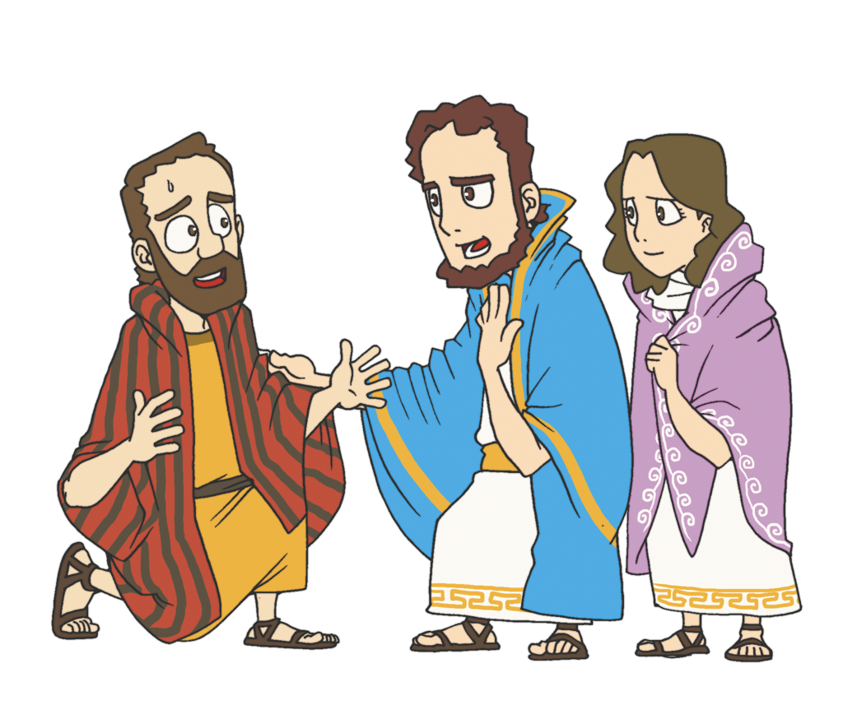
あらかじめ みた プリスカふうふ
しと 18:1-4

Slide 2
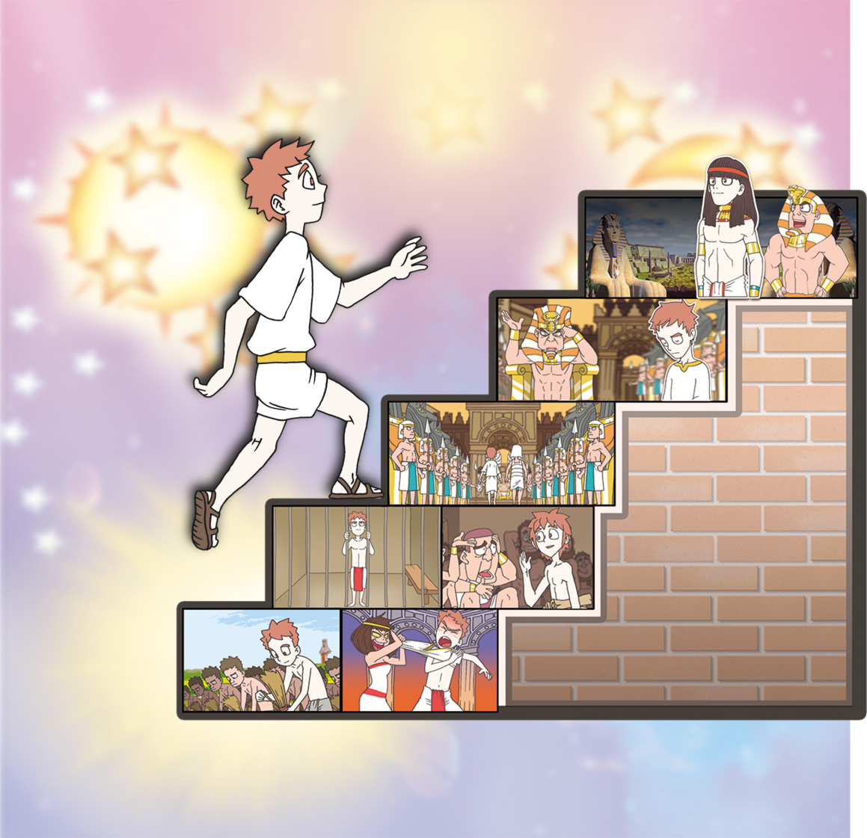
7にんの Remnantは
どのように きょうだいこくを
いかしたのでしょうか?

Slide 3
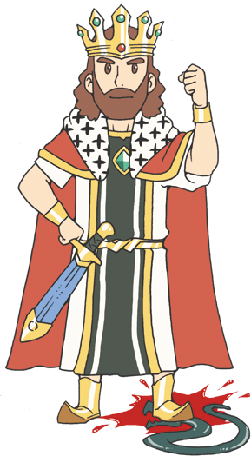
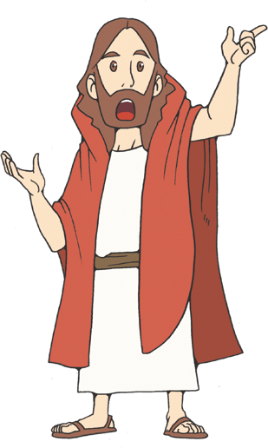
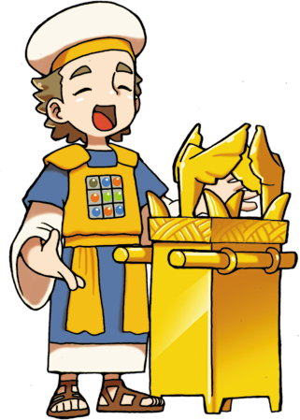
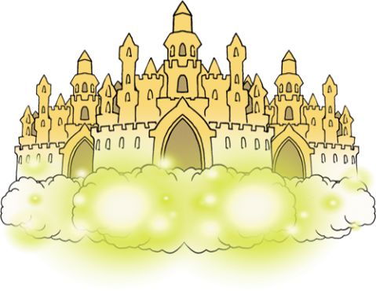
わたしが
あじわうべき ことは？

Slide 4
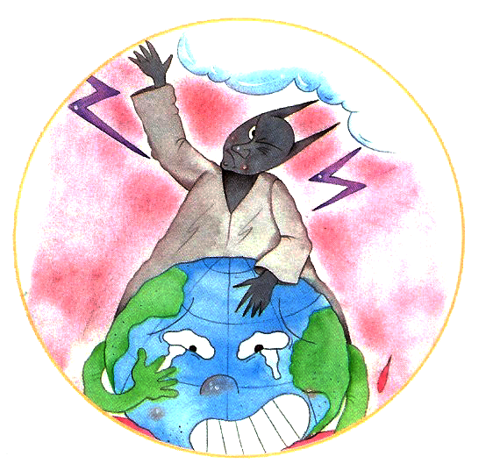
10の いのりのおくぎを あじわおう
かみさまの
ぜったい
しゅけん
のなかで
しょうりします

Slide 5
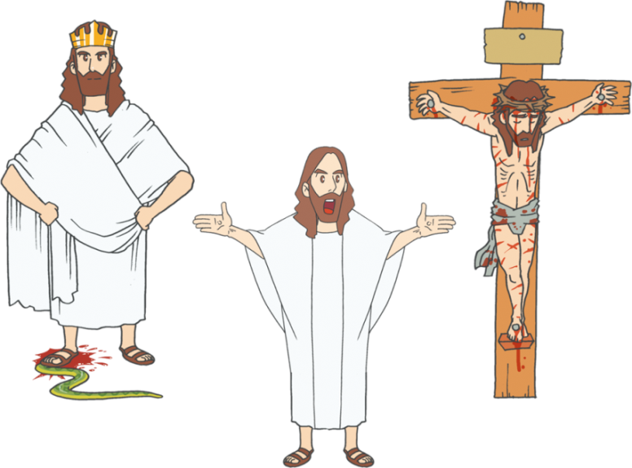
10の いのりのおくぎを あじわおう
キリストは かみさまの ほうほうです

Slide 6
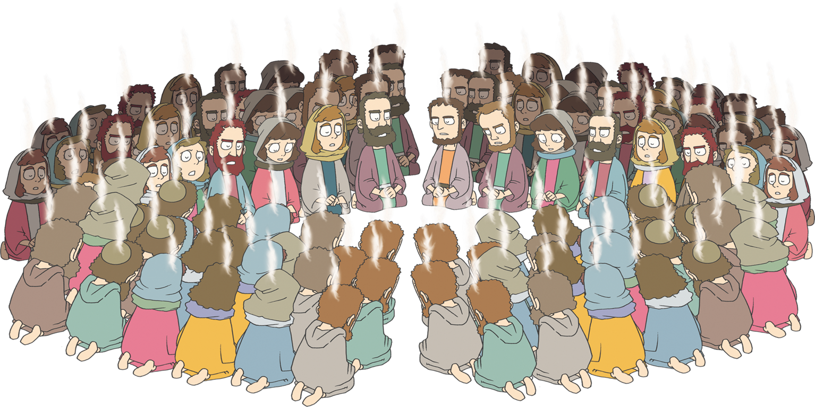
10の いのりのおくぎを あじわおう
せいれいは かみさまの ちからです

Slide 7
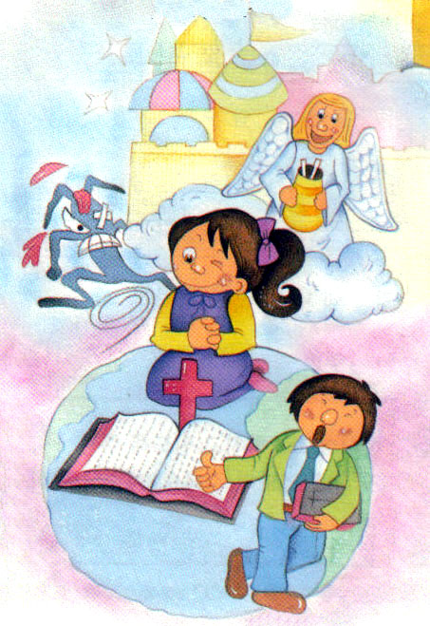
10の いのりのおくぎを あじわおう
かくじつな ほしょうしょ、
かみさまの
みことばで
しょうりします

Slide 8
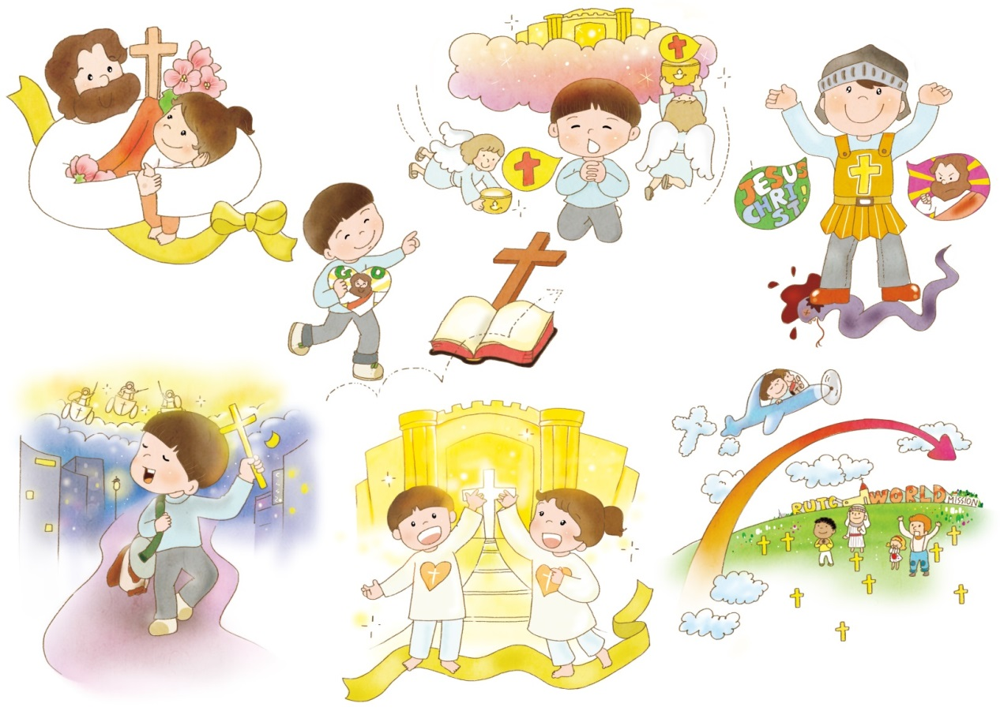
10の いのりのおくぎを あじわおう
すくわれた わたしは かみさまの
しんでんです

Slide 9
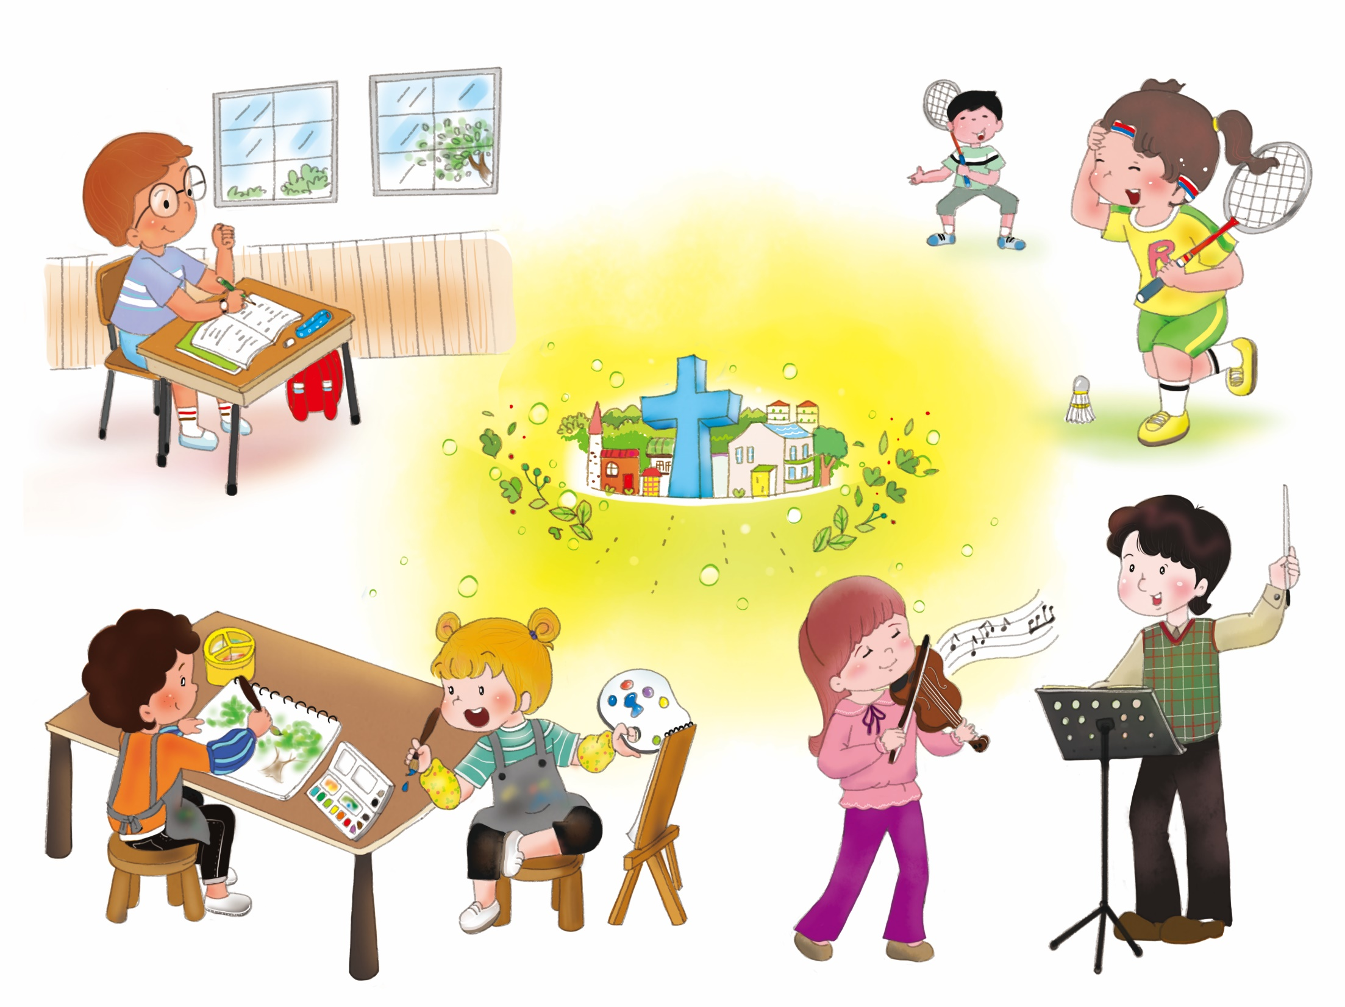
10の いのりのおくぎを あじわおう
わたしは かみさまが はけんされた
せんきょうしです

Slide 10
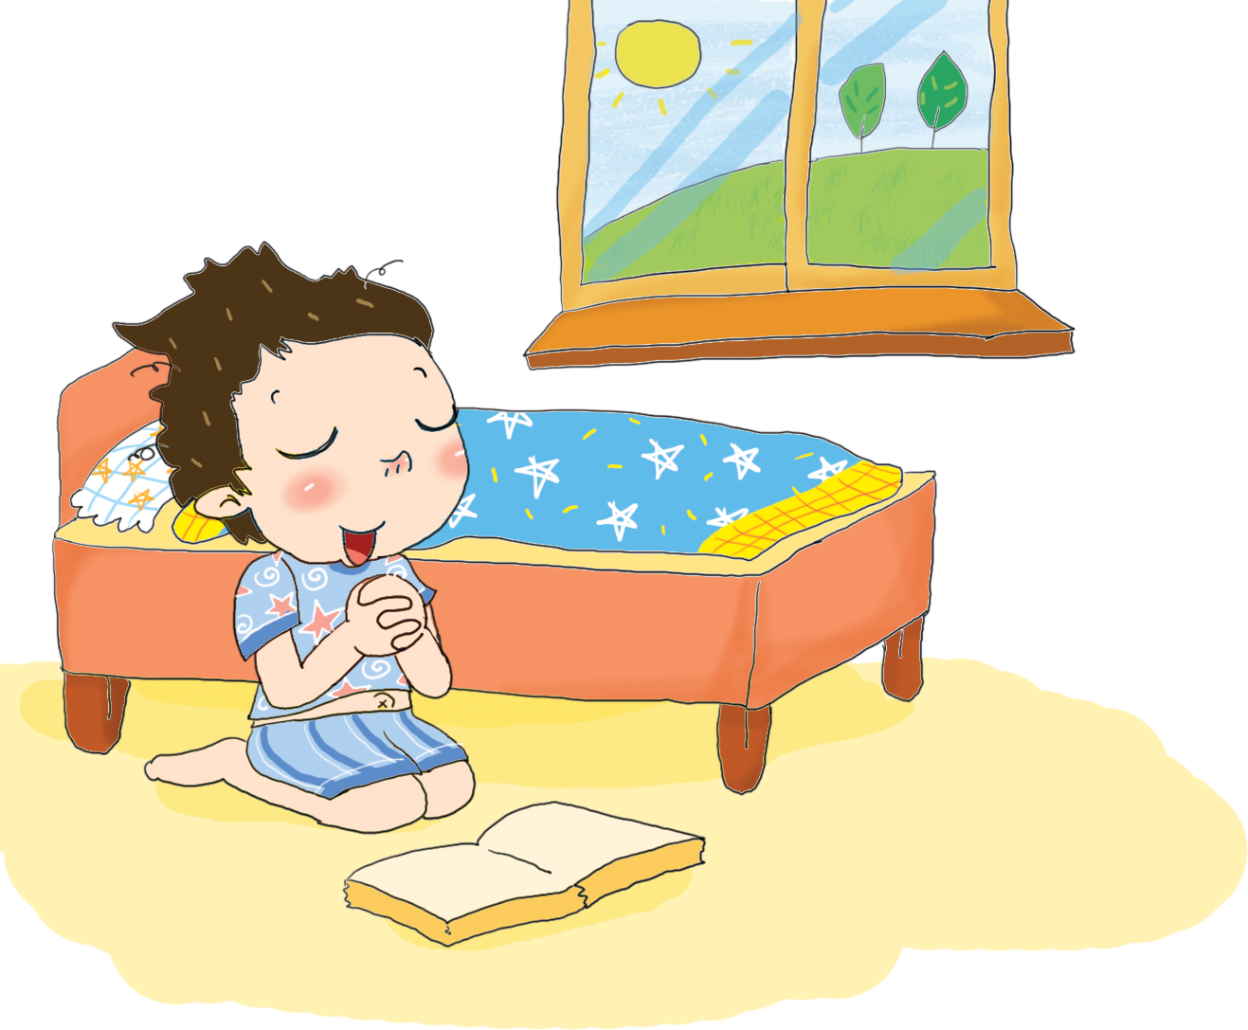
10の いのりのおくぎを あじわおう
かみさまは
わたしたちの すべてを まもっておられる
せいしかふく
の しゅかんしゃです

Slide 11
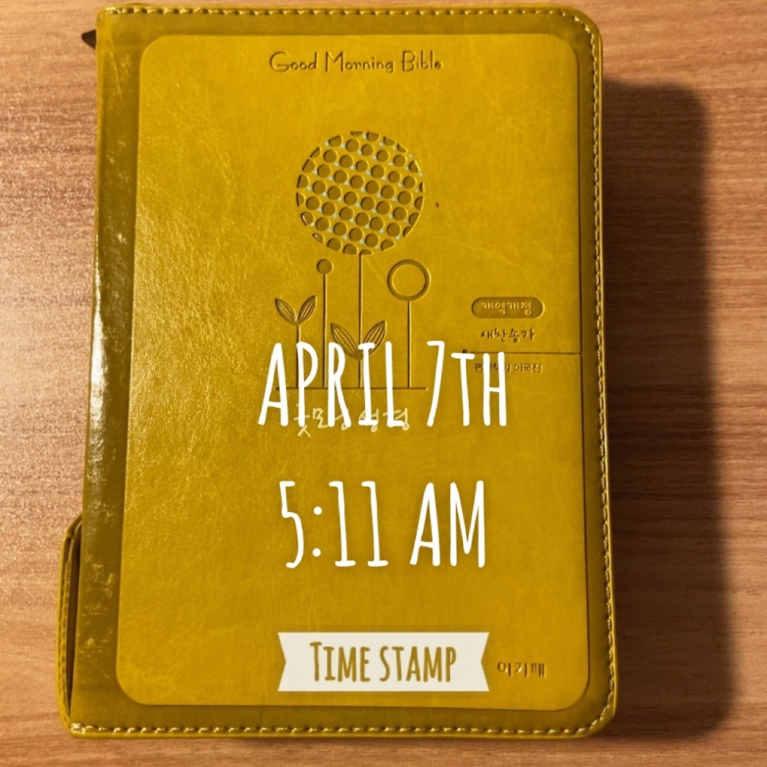
10の いのりのおくぎを あじわおう
わたしたちは みんな
かぎりが ある じんせいです

Slide 12
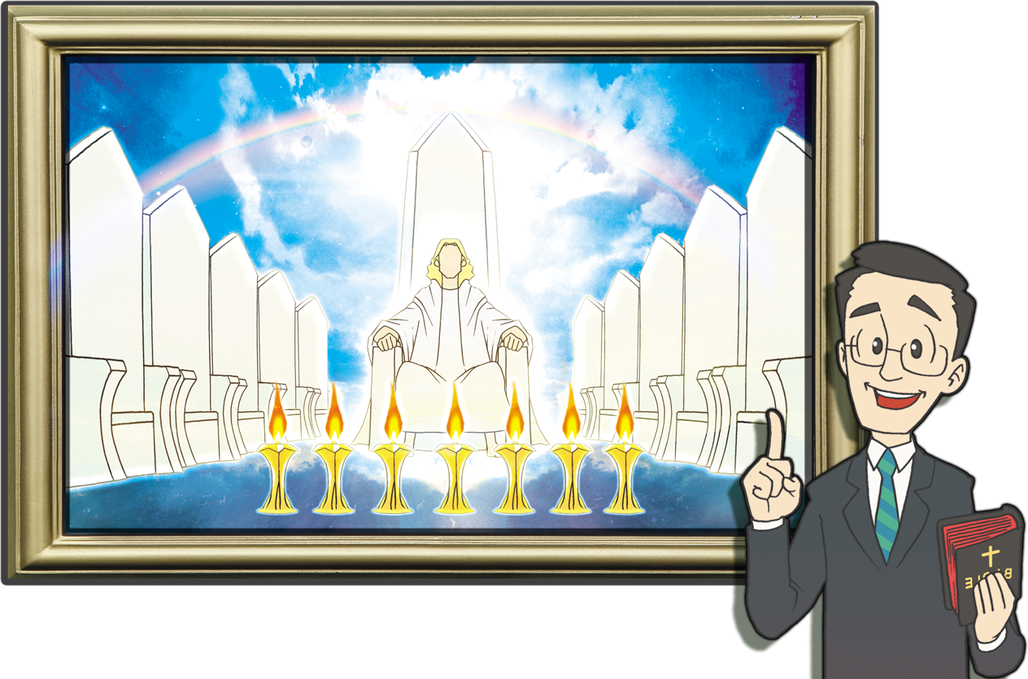
10の いのりのおくぎを あじわおう
えいえんの せかいである らいせが あります

Slide 13
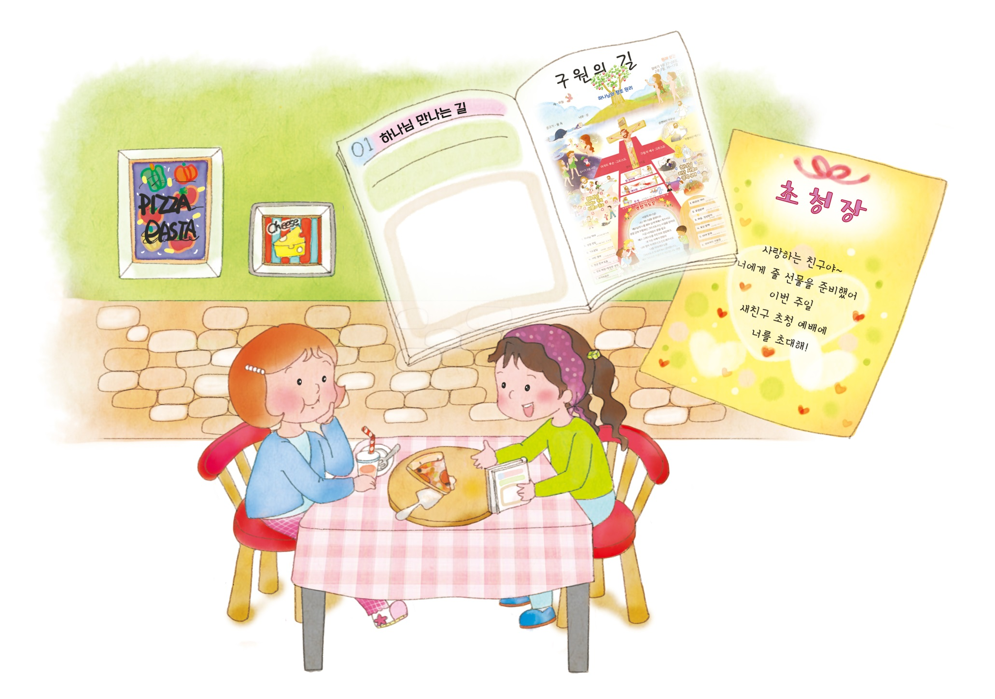
10の いのりのおくぎを あじわおう
でんどうしゃは みず いっぱいも むくいを
うしないません
すくいの みち
かみさまに あう みち
しょうたいじょう

Slide 14
1. かみさまが そなえられた
えいえんの でし
プリスカ – おいる、こふう
パウロの しょうがいの どうろうしゃ
おっとより さきに もちいられた もの

Slide 15
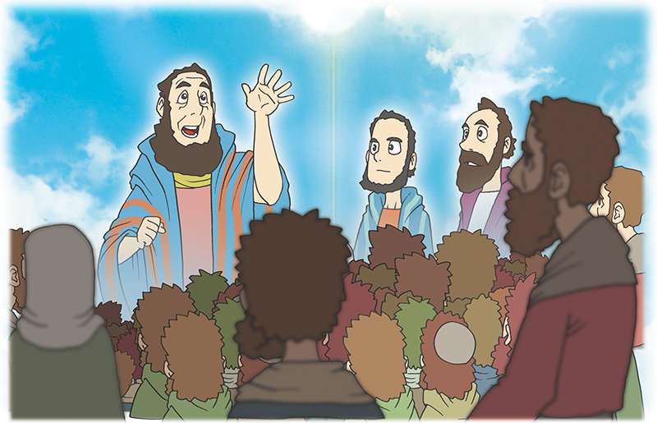
2. げんばで おきた こと
マルコのおくじょうのま の げんばにいました
しょくぎょうが おなじ でんどうしゃ パウロに
あいました
ぼっかいしゃ アポロに ふくいんで こたえ を
あたえました
ちいきを いかす ミッションホームに なりました
パウロと すべての でんどうしゃの どうろうしゃでした

Slide 16
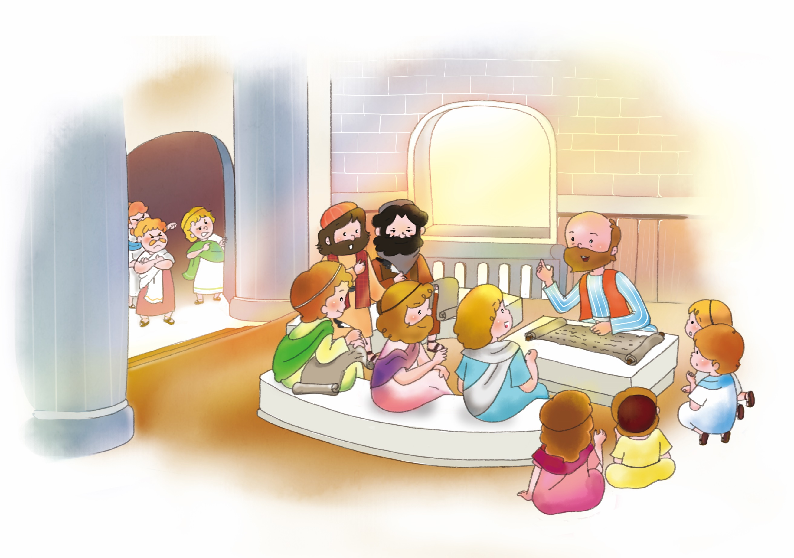
3. いこうに おきた こと
かいどう うんどう

Slide 17
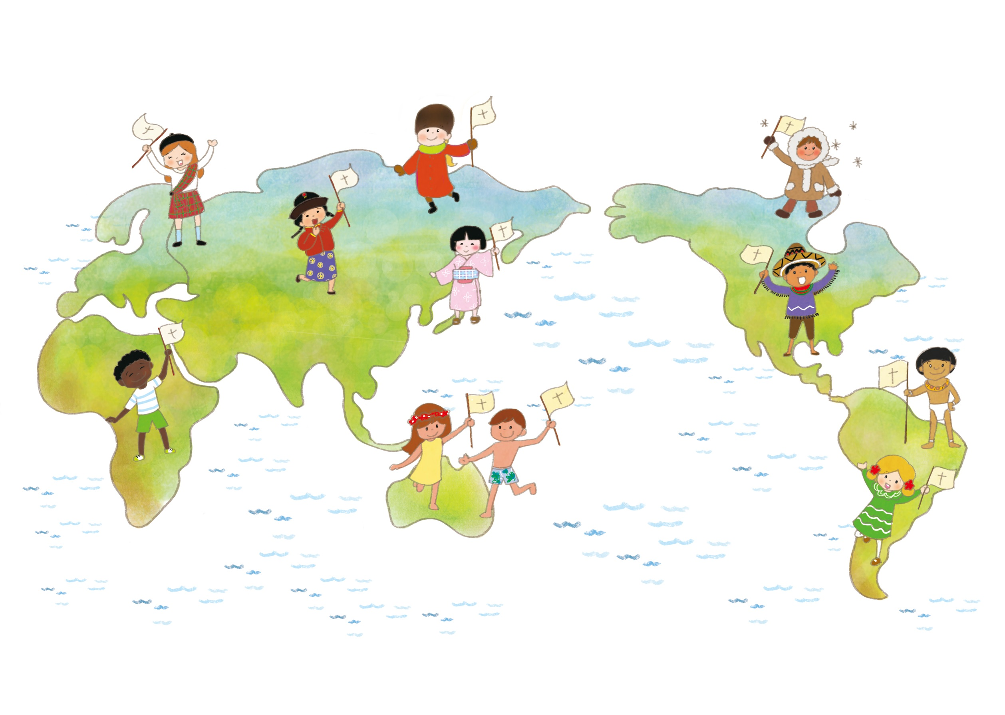
3. いこうに おきた こと
ちきょうかい うんどう

Slide 18
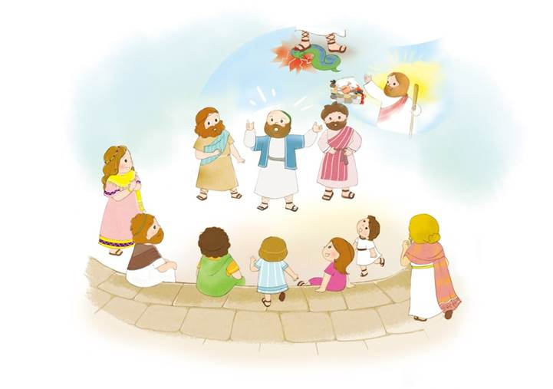
3. いこうに おきた こと
ローマふくいんかの しゅやく

Slide 19
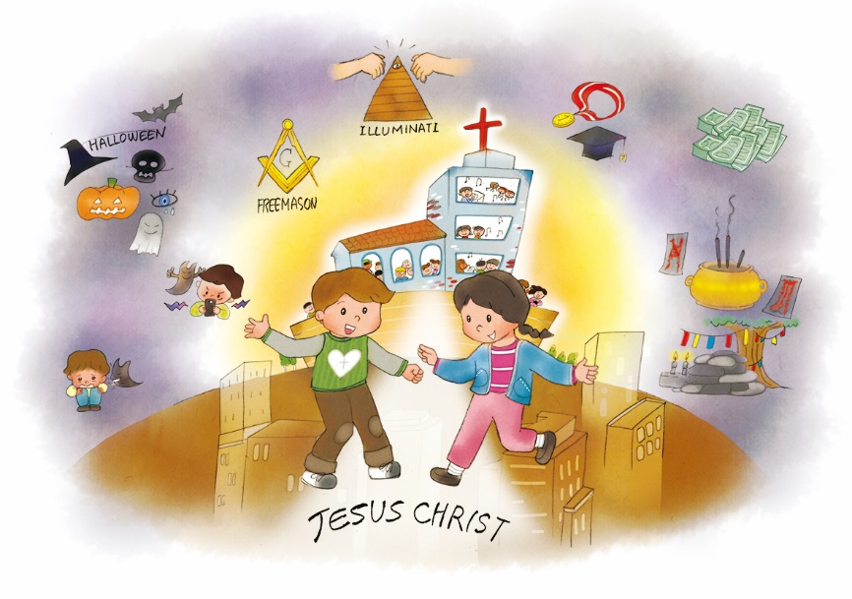
きょうだいこくが みることが できないことを みました
わざわい – めに みえる ことに だまされて じぶんの
りえきだけを おいもとめる ことが わざわいです

Slide 20
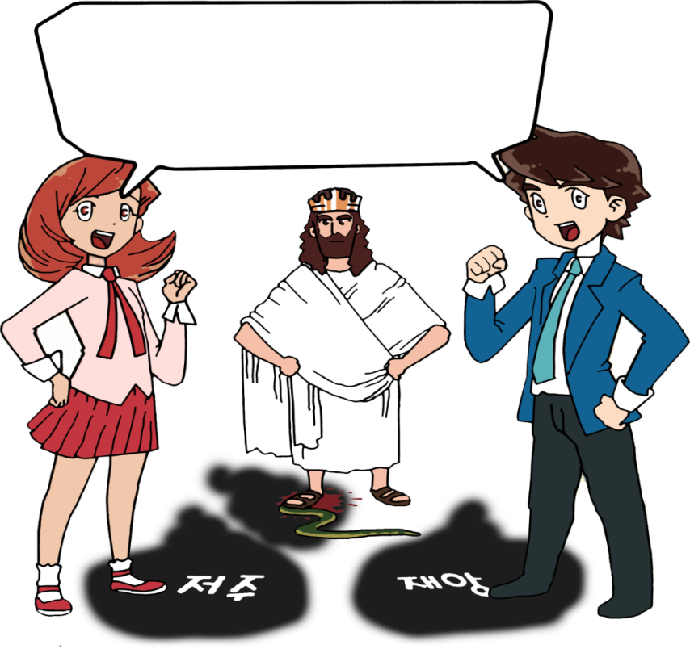
きょうだいこくが みることが できないことを みました
ただ – かみさまを はなれた ことが わざわいで
ただの おくぎを もって しょうりします
あなたは いける
かみの みこ
キリストです

Slide 21
フォーラム
を
し
て
こく いん し よう
みことば –あらかじめ みた プリスカふうふに
ついて フォーラムしよう
じっせん – みことばを にぎって わたしが
じっせん することに ついて フォーラムしよう
いのり ｰ かみさまに いのりぶんを かこう！

